Slide 1
Welcome to my class

Slide 2
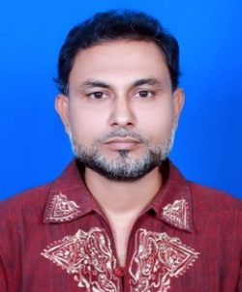
MADE BY
সহকারী শিক্ষক (কম্পিউটার)
লক্ষিপুর দাখিল মাদরাসা
আটঘরিয়া, পাবনা।
দাখিল - 9-10ম শ্রেণী
বিষয় : আইসিটি
অধ্যায়- প্রথম
সময় : ৪৫ মি.
তাং-0০/০১/২০১৫
মো. আলমগির হোসেন

Slide 3
আজকের পাঠ
তথ্য ও যোগাযোগ প্রযুক্তি
শ্রেণি : নবম
অধ্যায়- প্রথম
বিষয়ঃ তথ্য ও যোগাযোগ প্রযুক্তিএবং আমাদের বাংলাদেশ
সময় : ৩৫ মি.
তারিখ : ০০/০০/২০১৯ ইং।

Slide 4
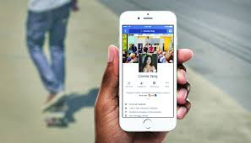
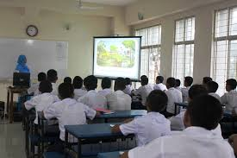
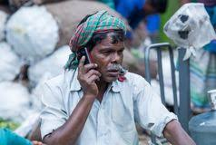
দেখ এবং চিন্তা কর

Slide 5
এ অধ্যায় শেষে শিক্ষার্থীরা
তথ্য ও যোগাযোগ প্রযুক্তিতে বিশিষ্ট ব্যক্তিবর্গের অবদান বর্ণনা করতে পারবে ।
ই-লার্নিং এর ব্যবহার সম্পর্কিত সুবিধা সমূহ ব্যাখ্যা করতে পারবে ।

Slide 6
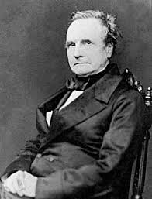
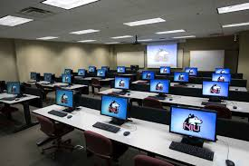
আধুনিক কম্পিউটারের জনক
জন্ম -১৭৯১
মৃত্যু -১৮৭১
চার্লস ব্যাবেজ

Slide 7
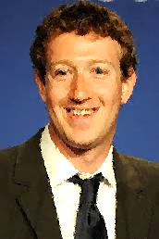
Woner of Facebook
জন্ম ১৯৮৪
ব্যবহার করে ১১৯ কোটির বেশি লোক
মার্ক জুকারবার্গ

Slide 8
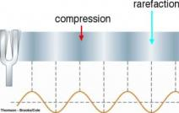
জন্ম ১৮৫৮
মৃত্যু ১৯৩৭
বাঙ্গালি বিজ্ঞানি
অতিক্ষুদ্র তরঙ্গএর সাহায্য বিনা তারে তথ্য প্রেরণ
জগদীশচন্দ্র বসু

Slide 9
জন্ম ১৯৫৫
মৃত্যু২০১১
অ্যাপল কম্পিউটারের প্রতিষ্ঠাতা
স্টিভ জবস

Slide 10
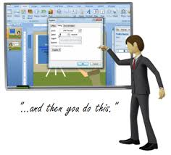
কম্পিউটারের নেটওয়ার্কিং মাধ্যমে ই-লার্নিং শিক্ষা

Slide 11
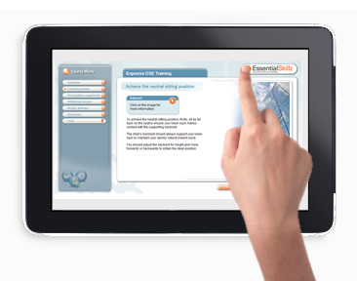
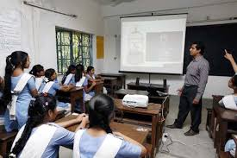
দক্ষ শিক্ষকের পাঠদান ভিডিওর মাধ্যমে বিভিন্ন স্কুলে পাঠদান।

Slide 12
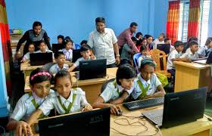
দলীয় কাজ
ইন্টারনেট ব্যবহার করে কীভাবে বিশ্ব অর্থনীতি শক্তিশালী হচ্ছে

Slide 13
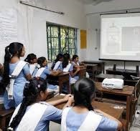
মূল্যায়ন
১। জগদীশ চন্দ্র বসু কোন দেশের বিজ্ঞানী?
২।কম্পিউটারের জনক কে ?
৩। ফেসবুকের প্রতিষ্ঠাতা কে ?

Slide 14
বাড়ির কাজ
তথ্য ও যোগাযোগ প্রযুক্তিতে সংশ্লিষ্ট ব্যক্তিবর্গের নাম সহ তাদের আবিষ্কাররের নাম গুলো লিখে আনবে ।

Slide 15
সম্পাদনায়
শিক্ষক পরিচিতি
মোঃ মাকসুদুল হক
সহকারী শিক্ষক (কম্পিউটার)
চরশিবরামপুর ইসলামিয়া দাখিল মাদরাসা পাবনাসদর, পাবনা।
মোবা নং- ০১৭২২ ৫৬৮৩৬২

Slide 16
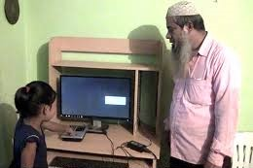
ধন্যবাদ

